Slide 1
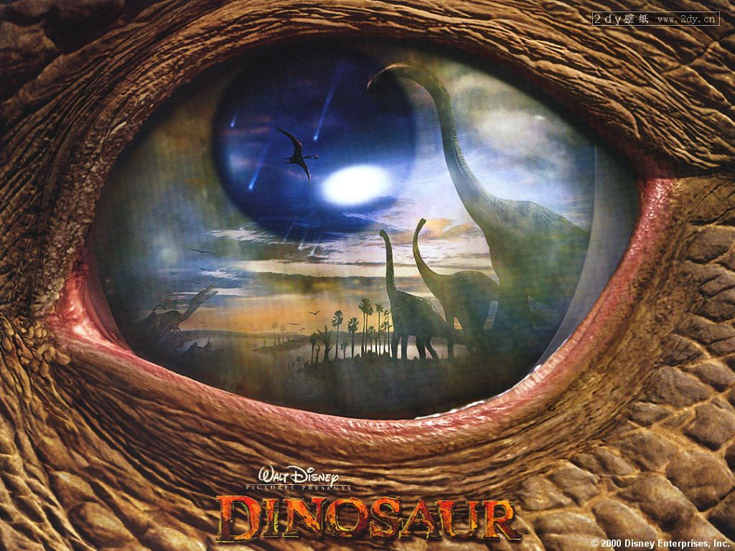

人教版语文第四册：
31、恐龙的灭绝

Slide 2
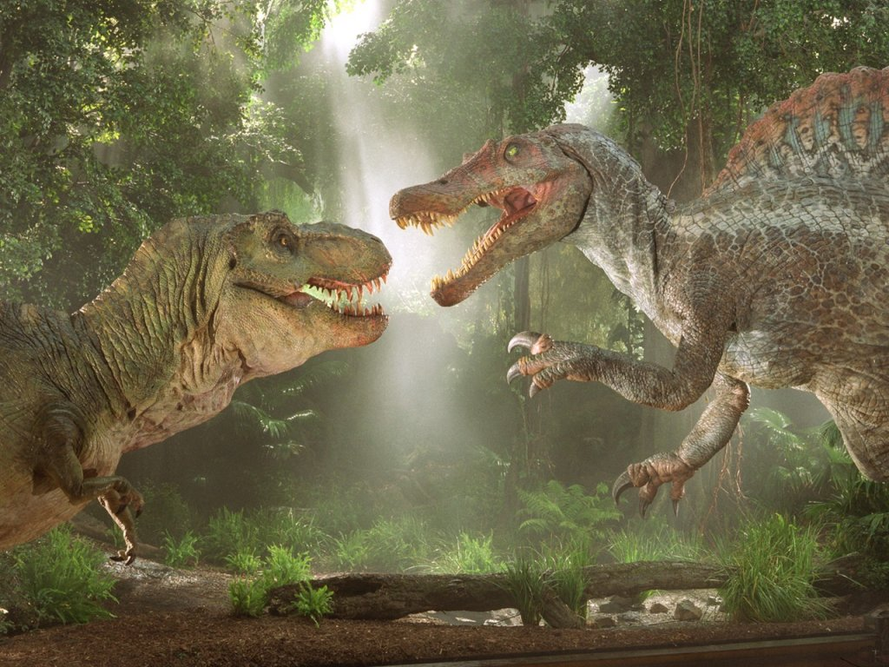
一起走入恐龙世界！

Slide 3
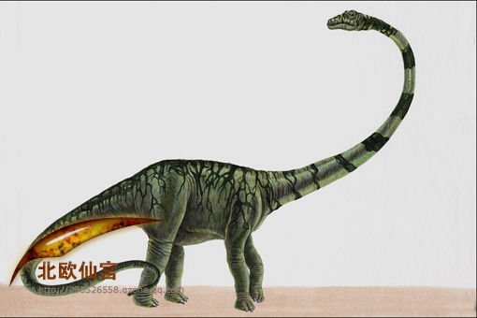

Slide 4
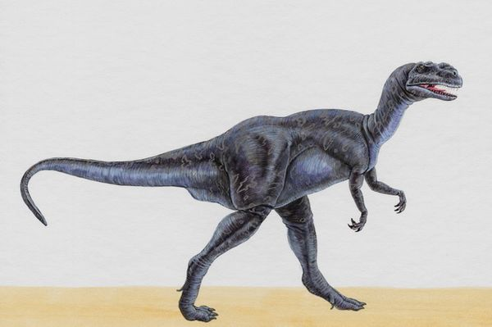

Slide 5
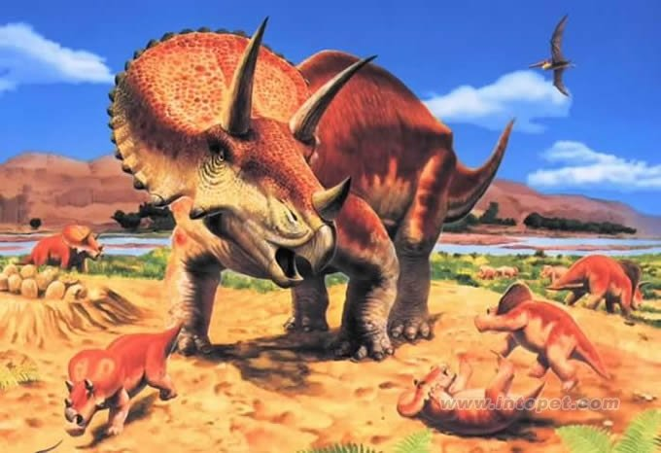

Slide 6
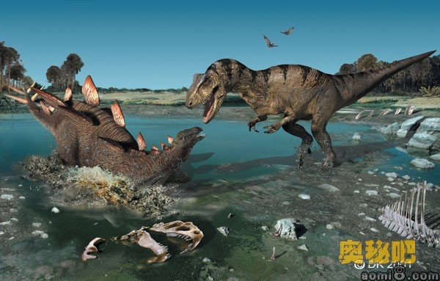

Slide 7
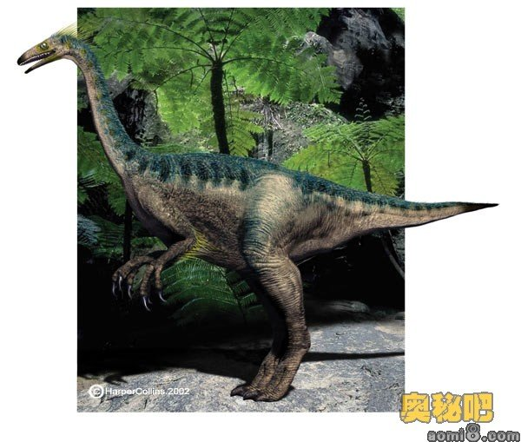

Slide 8
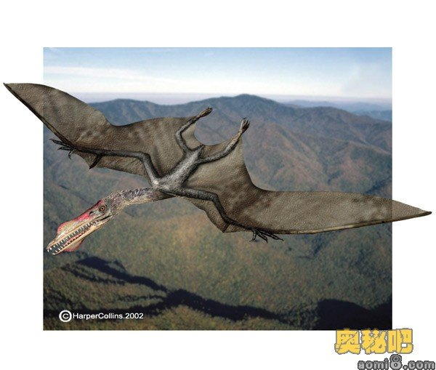

Slide 9
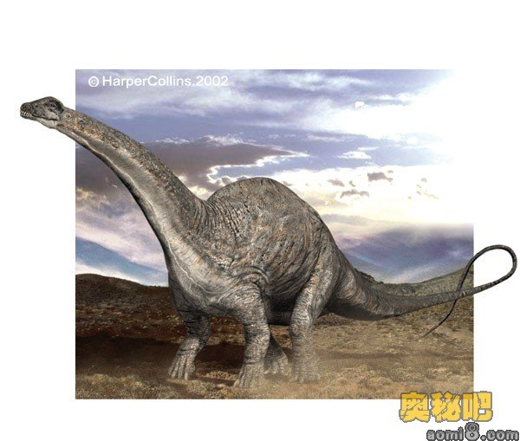

Slide 10
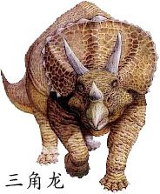

Slide 11
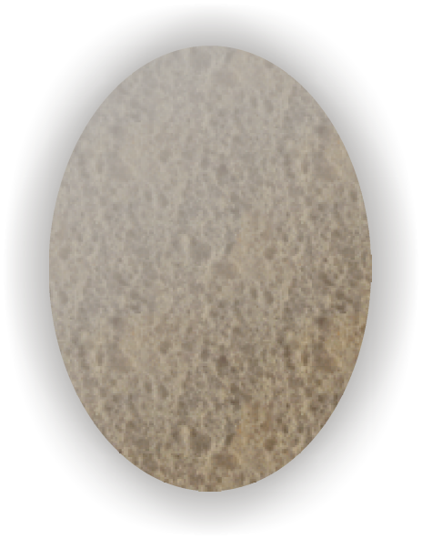

Slide 12
恐龙
偷吃
庞大
或者
躲避 孵出 枯萎 哺乳

Slide 13
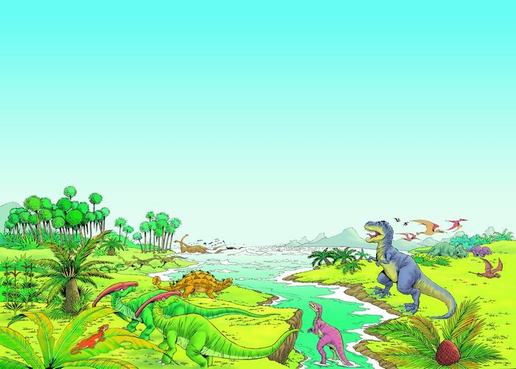
我会读
用自己喜欢的方式读课文 ：
你读懂了什么？

Slide 14
200000000年
恐龙历史：
3000000年
人类历史：
短多了

Slide 15
一种说法
另一种说法
3.4.5……

Slide 16
一种说法
第二自然段
1、自由读课文。
2、找出这种说法中恐龙灭绝的最主要的原因？
3、用几个字归纳这种说法。

Slide 17
另一种说法
第三自然段
1、自由读课文。
2、找出这种说法中恐龙灭绝的最主要的原因？
3、用几个字归纳这种说法。
4、用“因为……所以……”说句子。

Slide 18
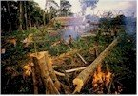
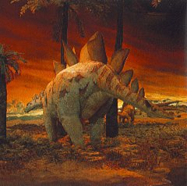
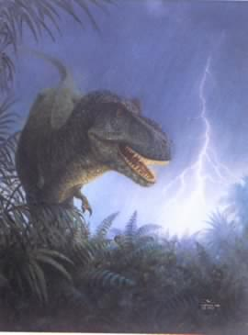
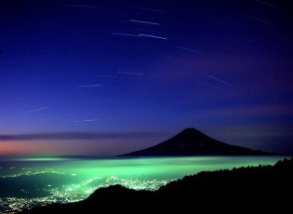
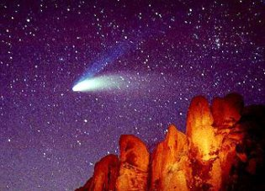
4
3
（ ） 以植物为食的恐龙和其它动物渐渐死去。
（ ）植物大量枯萎、死亡。
5
（ ） 食肉恐龙也渐渐灭绝。
2
1
（ ）地球一片黑暗。
（ ）宇宙行星撞上地球。

Slide 19
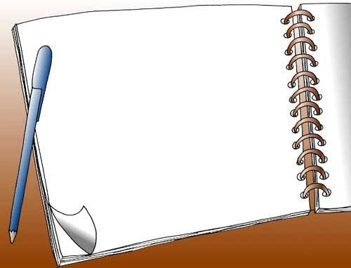

比比谁写得好
谜

Slide 20
我会写
我想写给……
我想写给大自然：大自然，你的奥秘真多呀！我长大后，要一个一个地把你的谜底揭开。
我想写给地球：
我想写给动物朋友：
我想写给自己：
我想写给……

Slide 21
课外大餐
1、《蓝猫淘气三千问》——恐龙专题
2、《恐龙101问》
3、美国动画片《恐龙》

Slide 22
谢谢指导！

